Slide 1

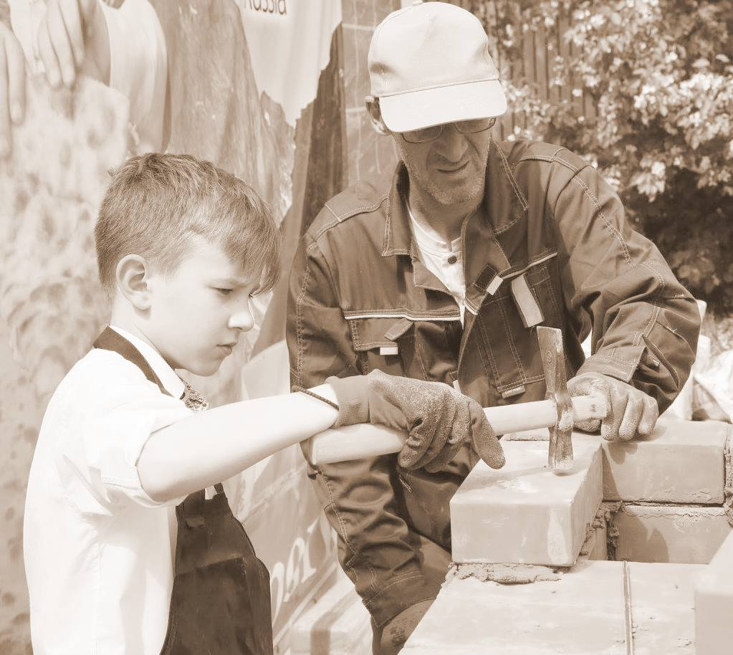
Новые подходы к педагогической поддержке профессионального самоопределения обучающихся
Чистякова С.Н.

Slide 2
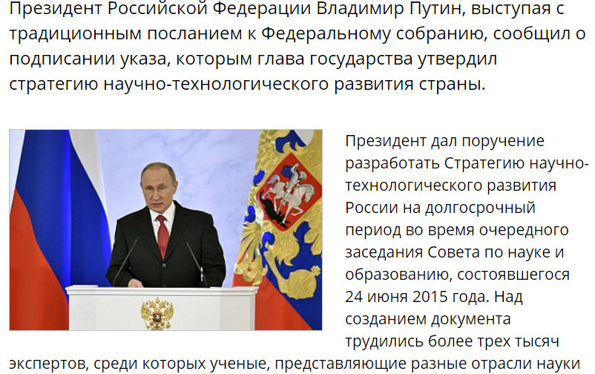


Slide 3
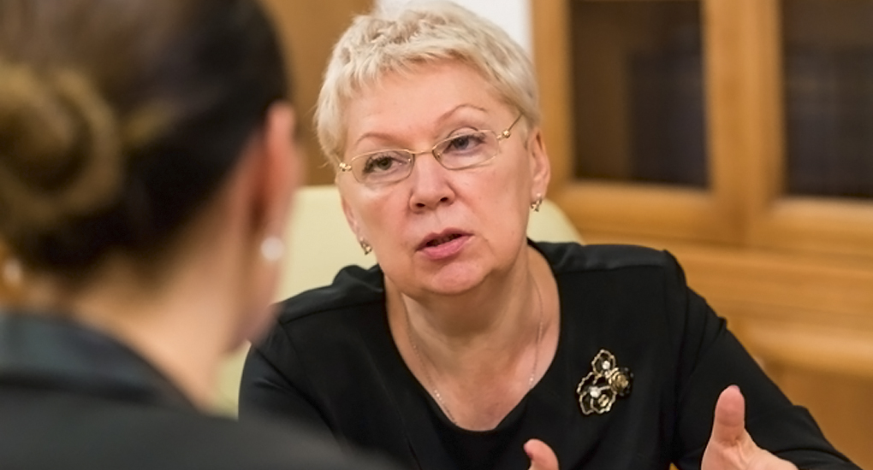
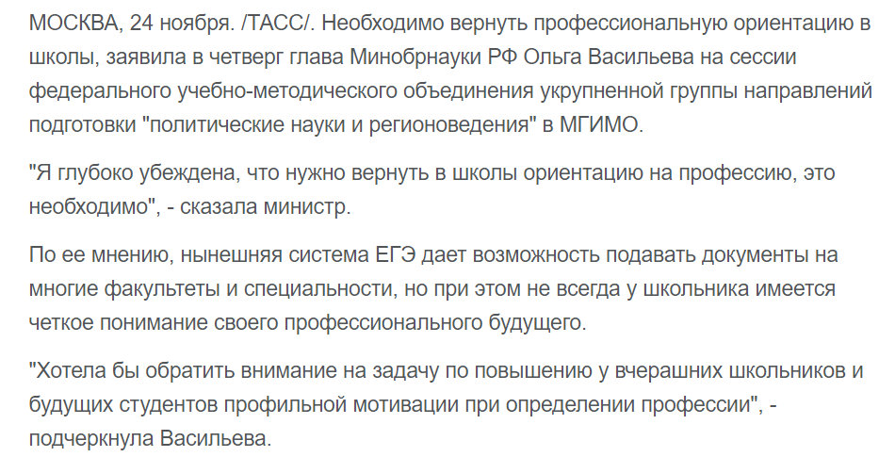

Slide 4
Регионального развития
Инженерные
Культурной политики
Технологии
Визуальные
Социальные
Научного познания
Антропологические

Slide 5
Три причины перемены профессии в современных условиях (по Д.Я.Травину)
Кардинальные технологические сдвиги
Смена экономической модели
Фундаментальные сдвиги в мировой экономике

Slide 6
Цель профессиональной ориентации
и
оказание помощи обучающимся в осознанном выборе будущей профессии; создание комплекса условий в осуществлении собственных жизненных планов; формирование отношения к профессиональной деятельности как возможности участия в решении личных, общественных, государственных, общенациональных проблем
Существующая «лакуна» между общим и профессиональным образованием, реализуемая через подготовку будущих выпускников к принятию решения о построении и реализации образовательно-профессионального маршрута, должна быть заполнена специальной работой в образовательных программах в условиях общего, профессионального и дополнительного образования

Slide 7
Перспективы развития профессиональной ориентации
Определение и разработка механизмов педагогической поддержки профессионального самоопределения обучающихся
На уровне взаимодействия педагогов и обучающихся
На уровне организации такого взаимодействия в массовой практике
• с преобладанием воздействующих отношений;
• с преобладанием помогающих отношений (в т.ч. помощь и защита);
• с оптимальным балансом воздействующих и помогающих отношений
• профориентационно значимый межинституциональный диалог;
• сетевое взаимодействие;
• межведомственные отношения;
• государственно-частное партнёрство

Slide 8
Перспективы развития профессиональной ориентации
поддержка и экспертиза профориентационно значимых инициатив регионального, муниципального и локального уровня, практик корпоративной и отраслевой профессиональной ориентации; обеспечение процедур обобщения и распространения инновационного опыта; оформление позиций региональных, муниципальных, отраслевых, корпоративных координаторов в сфере педагогической поддержки профессионального самоопределения обучающихся; совершенствование нормативной и правовой базы профессиональной ориентации

Slide 9
Перспективы развития профессиональной ориентации
деятельность в рамках экспертизы профориентационных инициатив, реализуемых с отечественной молодежью при участии общеобразовательных организаций, должна включать:
анализ организационно-педагогических и психолого-педагогических решений, связанных с поиском путей проблем согласования интересов образовательных организаций, работодателей, детей и молодежи, оценку возможностей создания новых практик межведомственного взаимодействия, привлечения бизнеса, НКО и общественности
анализ согласованности инициатив с нормативной базой, регламентирующей деятельность образовательных организаций и их взаимодействие с социальными партнерами; выявление дефицитов нормативного обеспечения (при его необходимости)
оценку значимости инициативы с позиций педагогической науки и практики, анализ состояния ресурсного обеспечения; оценку возможных рисков и наличия механизмов их компенсации

Slide 10
С целью учета личностной позиции обучающегося
в выборе пути продолжения образования необходимо
Основные риски
создавать возможности формирования у школьников и молодежи субъектной позиции,
признать за обучающимся права на собственное содержание образования и увеличение свободы выбора подростком образовательного маршрута в старшей школе
Распространение несбалансированных корпоративных моделей профориентации
Распространение коммерческих услуг в области профориентации, имеющих сомнительное качество в условиях отсутствия инструментов его оценки
Методологическое «раздвоение» профориентации
Институциональное «растаскивание» профориентации
изменить содержание формы и методы образовательной деятельности для повышения готовности к профессиональному самоопределению
актуализировать профилизацию в основной и старшей школе
органам управления образованием предоставить более широкие возможности образовательным организациям для обеспечения сетевых форм взаимодействия и партнерских отношений

Slide 11
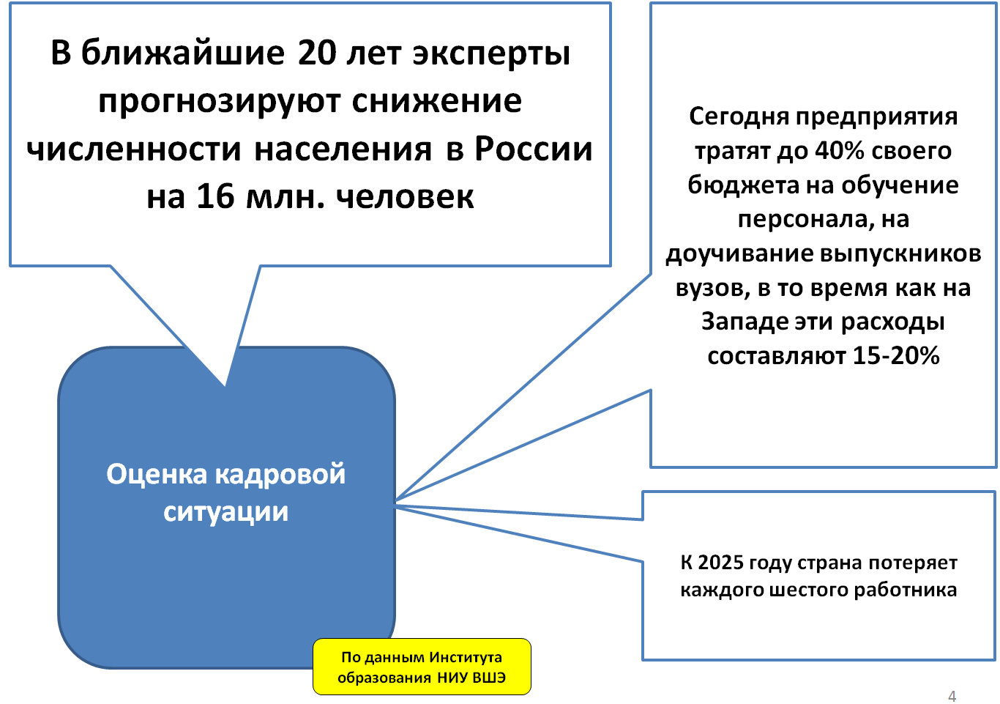

Slide 12
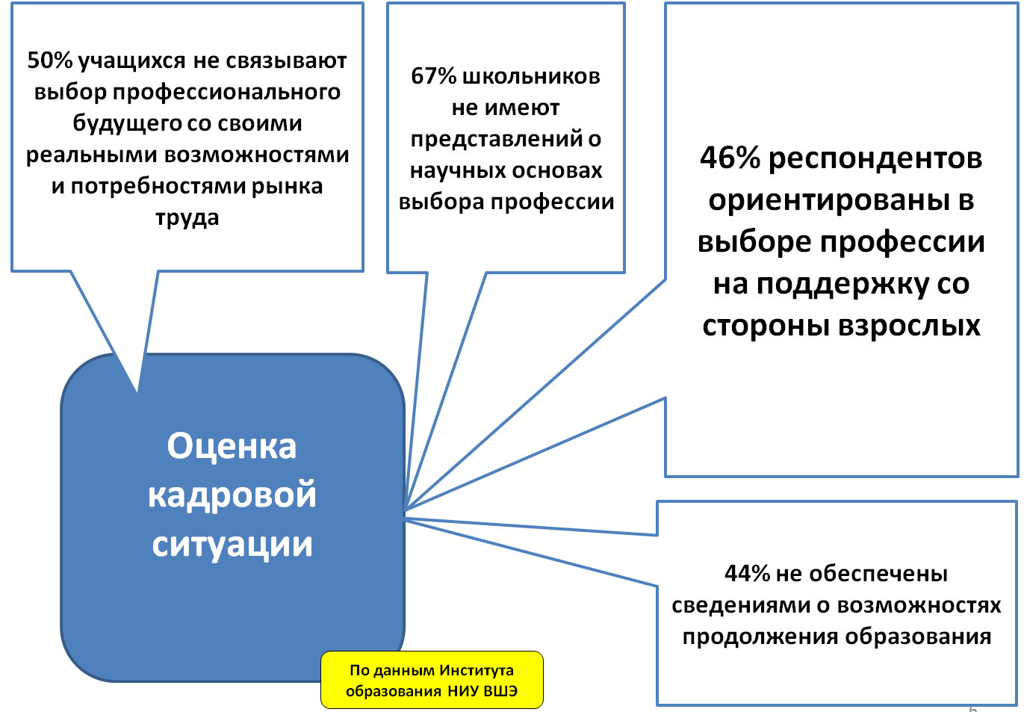

Slide 13
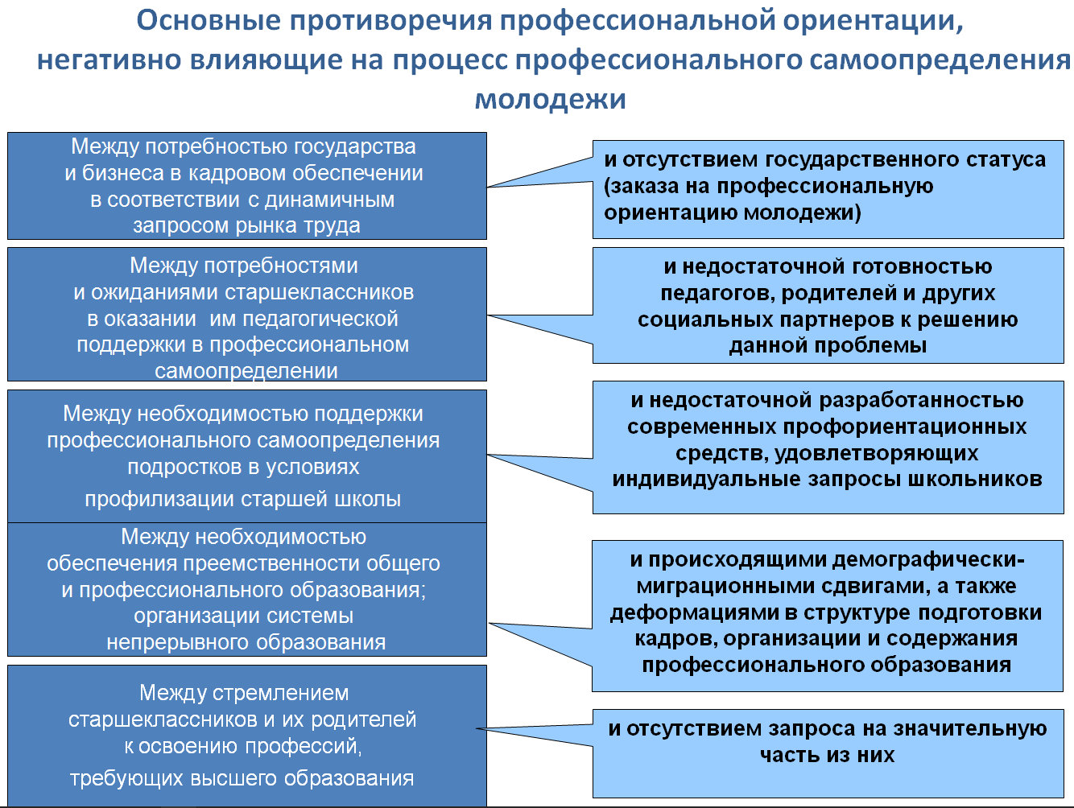

Slide 14
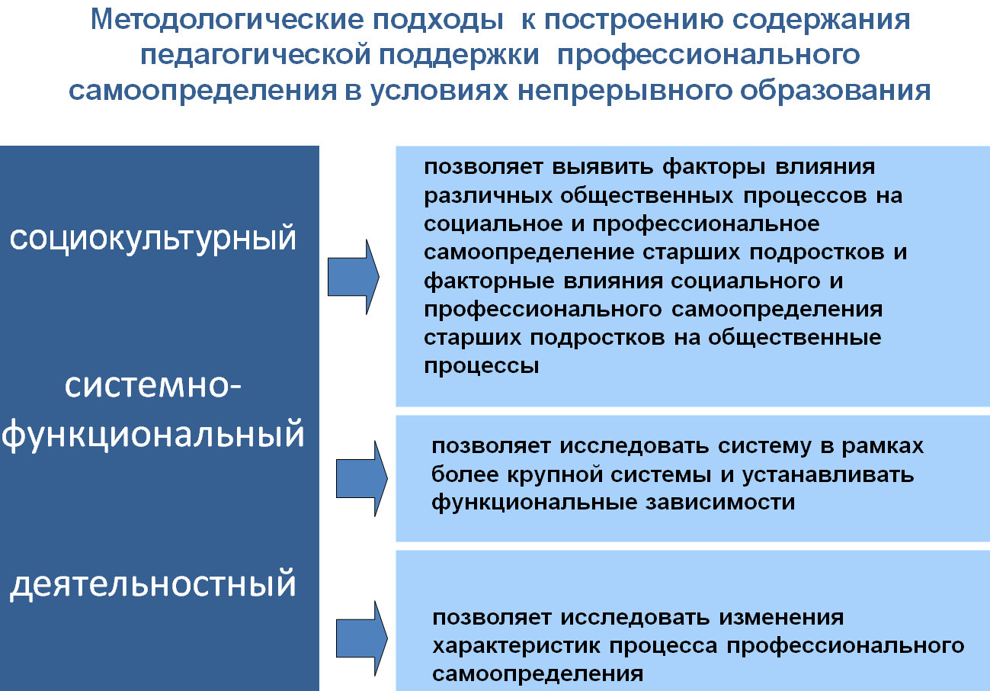

Slide 15
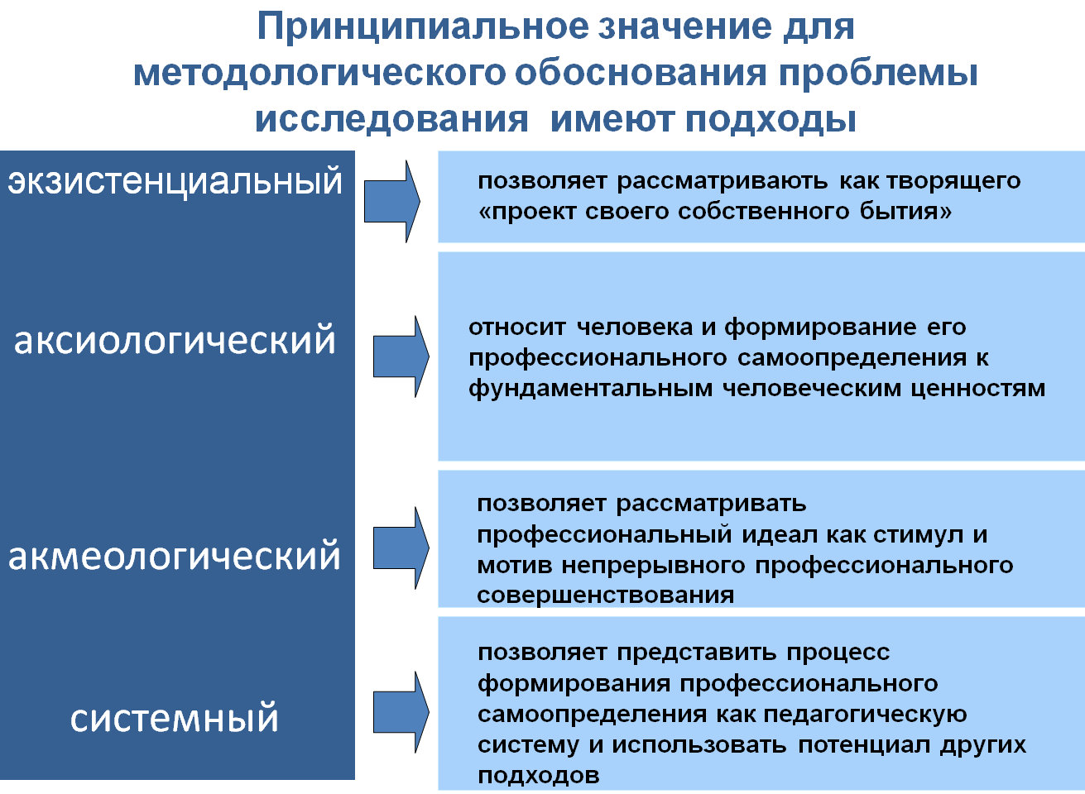

Slide 16
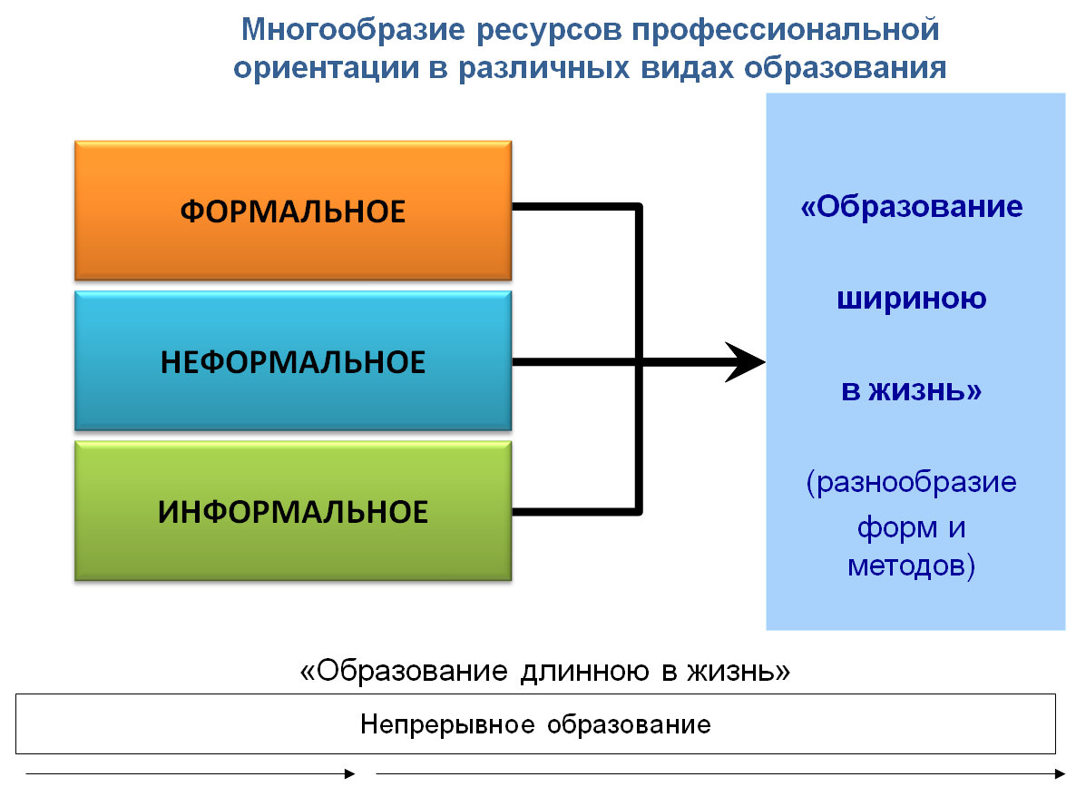

Slide 17
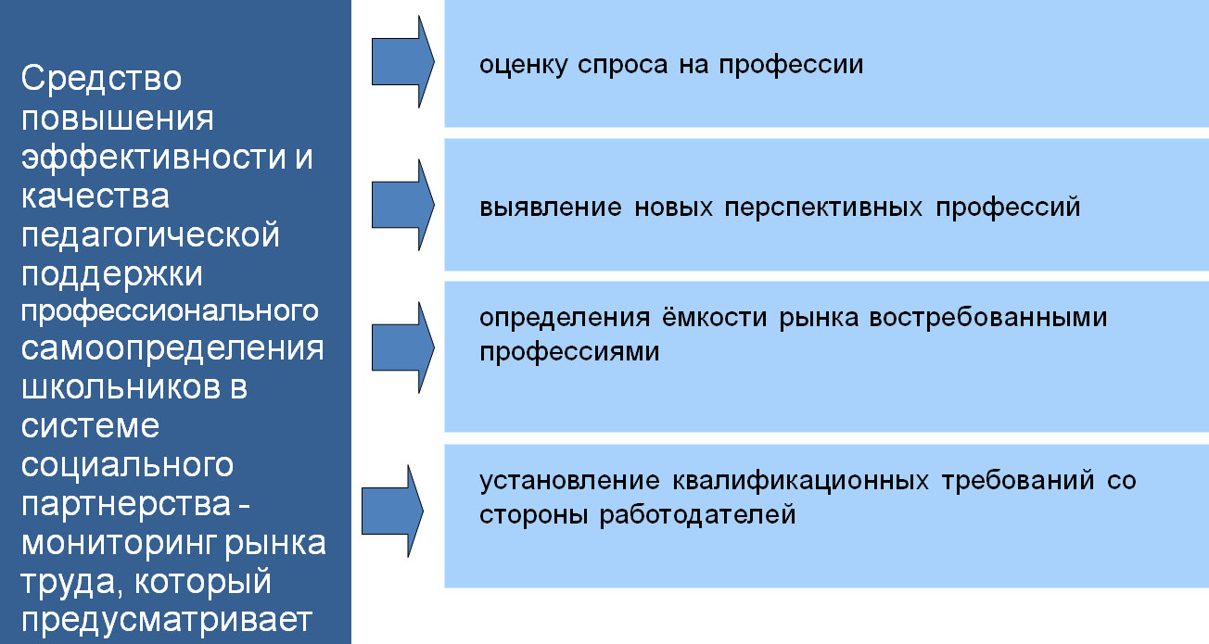

Slide 18
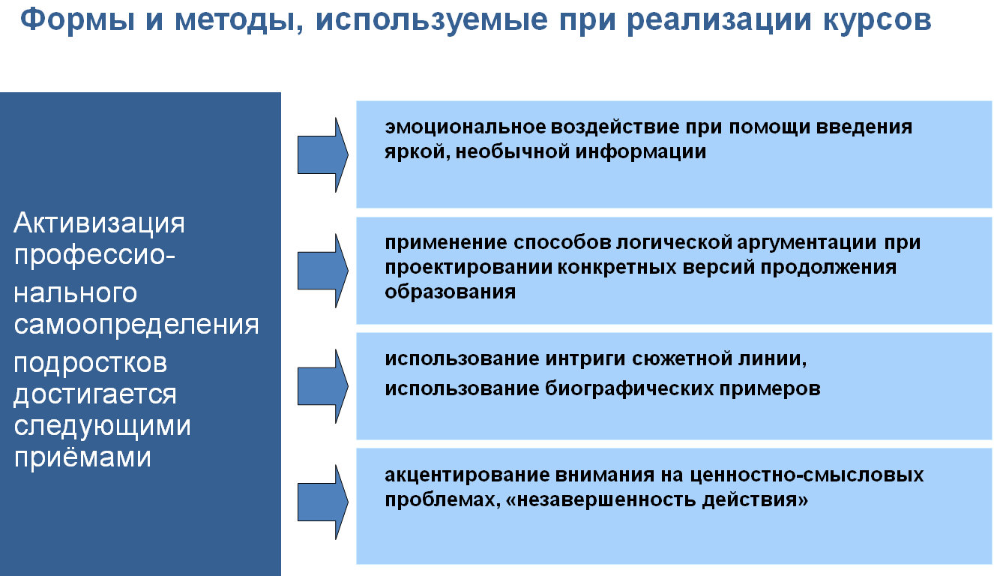

Slide 19
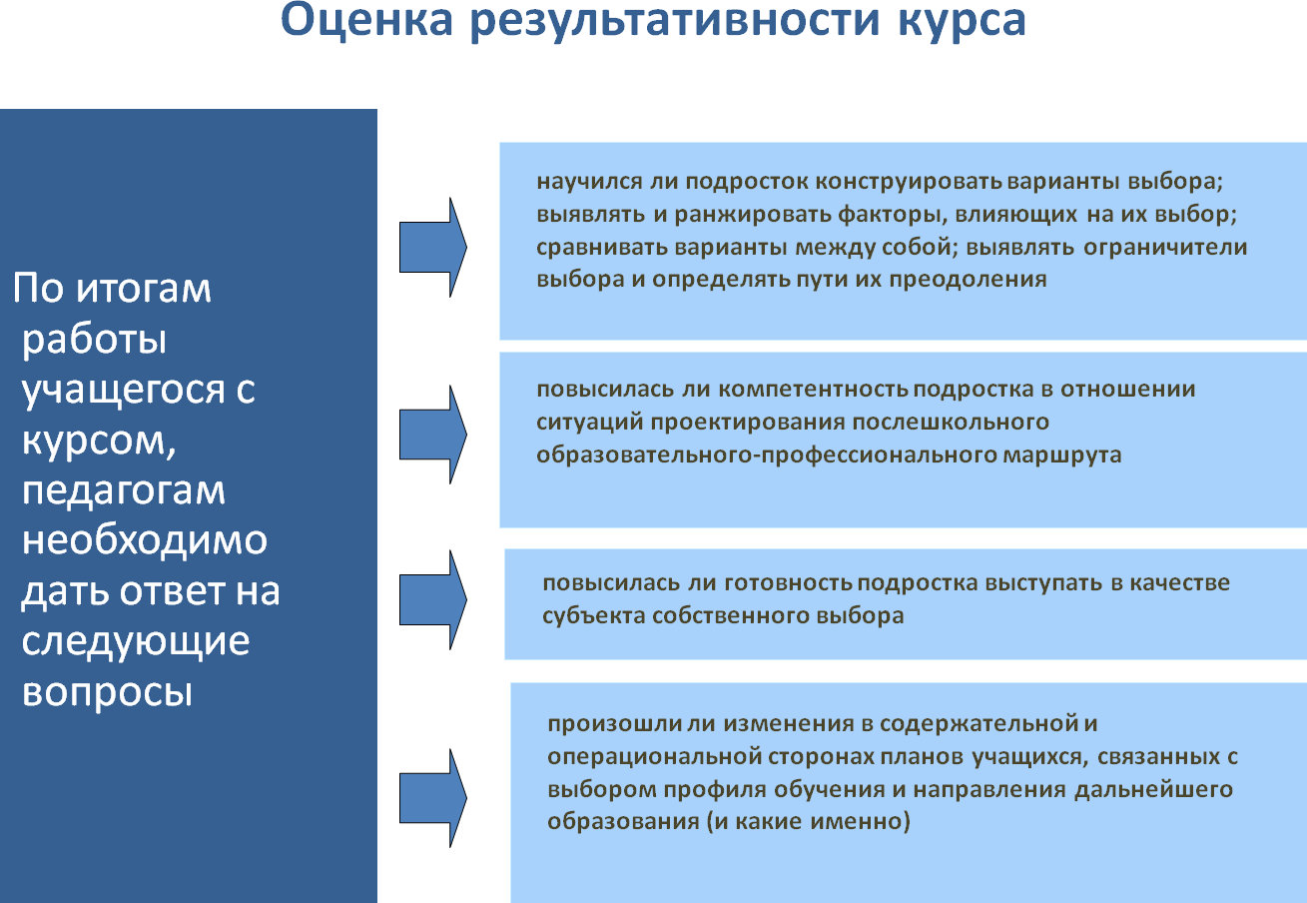

Slide 20
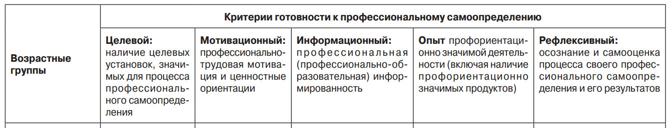
Определены критерии готовности обучающихся к профессиональному самоопределению

Slide 21
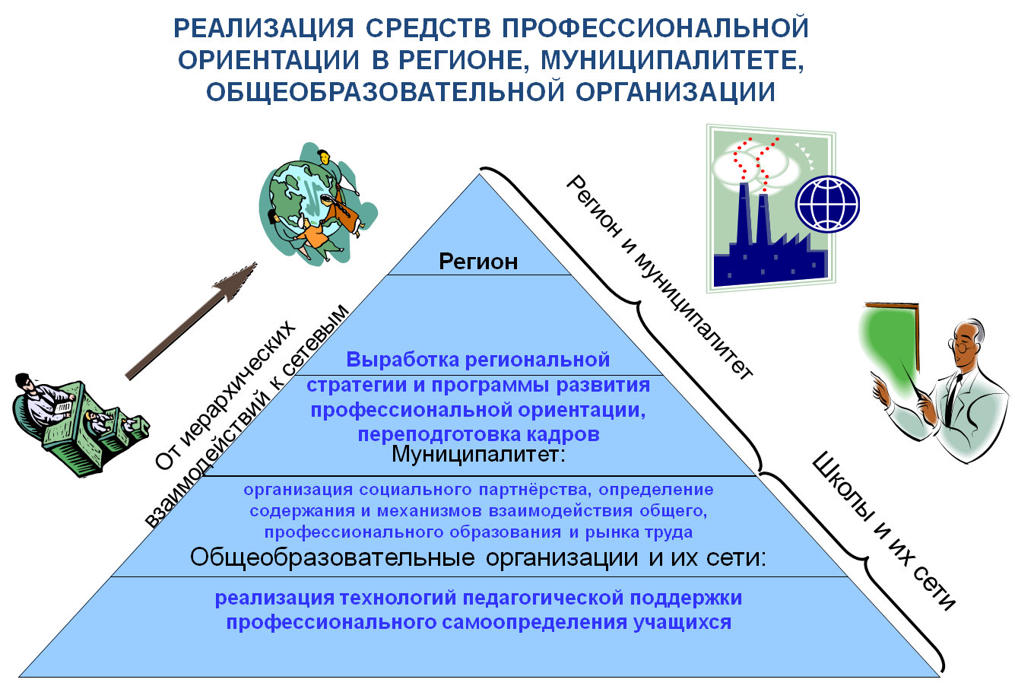

Slide 22
При проектировании, реализации и совершенствовании механизмов педагогической поддержки готовности обучающихся к проектированию будущей профессиональной карьеры
необходимо учитывать имеющий место в наступившем веке
цивилизационный кризис –
переход от корпоративной культуры к кооперативной культуре и границам, их разделяющим и соединяющим одновременно.
Вертикально устроенное корпоративное сознание, воплощенное в идее государства, не в состоянии противостоять кооперативным сетям, имеющим и вертикальные, и горизонтальные, и диагональные связи.
Чем больше число степеней свободы – тем выше уровень устойчивости, выживаемости и способности к саморазвитию.

Slide 23
Механизмы сопровождения профессионального самоопределения
Взаимодействие с педагогом | Массовая практика
Воздействующие отношения
Профориентационно значимый социальный диалог
Поддерживающие отношения:
Сетевое взаимодействие
В зависимости от преобладания моделей
профессионального
самоопределения:
традиционной,
индустриальной,
постиндустриальной
Помощь
Защита
Межведомственные отношения
Баланс воздействующих и помогающих отношений
Государственно-частное партнерство

Slide 24
Практика сопровождения профессионального самоопределения
Государственная политика | Региональные и локальные изменения
Региональные модели
Тематические конкурсы,
отложенные контракты
Документы федерального уровня
Изменения во ФГОС
Инициативы работодателей
АСИ-поддержка инициатив
Концепция
допобразования
Возрождение
профпроб
Корпоративные модели
Концепция орг.-пед. сопровождения самоопределения, региональные Концепции
Борьба с кадровым пылесосом
Поддержка детей с ограничителями выбора
WorldSkills и JuniorSkills
Попытки диалога с семьей
Коммерческие
модели
Новый контент, сервисы и способы
информационной поддержки

Slide 25
Практика сопровождения профессионального самоопределения
Проблемы | Риски
Академическая сепарация
Нет нормативной базы
Алармисты против визионеров
Административное
единообразие
Нет гарантированного минимума для региона
Доминирование интересов
субъектов экономической сферы
Нигилизм против «болота»
Нет алгоритмов оценки результативности
Имитации и симулякры
Нет профессионального стандарта для специалиста
Институциональное
растаскивание
Эдьютейнмент , ивент и «туризм в профессию»
Нет устойчивой научной поддержки
Методологическое раздвоение
Чем больше знаем о субъекте, тем сильнее лишаем его субъектности
Нет языка коммуникации
Раньше или своевременно?
«Зигзаги самоопределения»
Soft или hard skills? Или иное?
Мотив престижа

Slide 26


